Slide 1
Robot Arm
RC car
Designed by Team 5
김대희, 양영진, 박준형,
박종환, 권기곤, 이상은

Slide 2
목차
1) 개요
3) 결과
2) 개발 과정
3) 아쉬운 점
4) 보완점
라인트레이서 결과
로봇 팔 결과
Rc car 제작
라인트레이서 제작
로봇팔 자동인식 제작
팀원전체의 아쉬운 점
제작후 보완할 점
개발 작품 설명
개발 목표
개발 방법 등 포함

Slide 3
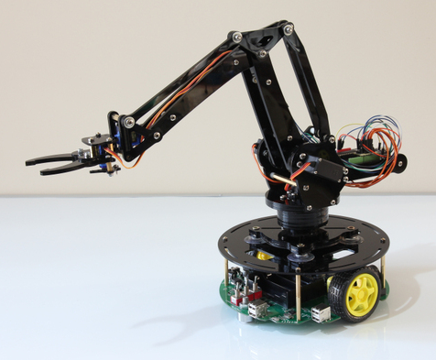
개요
개발 작품
개발 목표
개발 방법
*몸의 거동이 불편한
사람들을 위해 움직임을
대신해 줄 제어가 간편하고 유용한 임무수행로봇을 만들고자 이 제품의 프로젝트를 계획했습니다.
*또한 여러 자동화 기능을
추가하여 산업 현장에서 특정한 업무수행을 가능하도록 개발한다.
RC car:
아두이노를 통해
블루투스(+app)로 dc모터를
제어한다.
Robot Arm:
아두이노를 통해
블루투스로 서보모터를 제어
하여 로봇의 움직임을
구연한다.
Robot arm RC car

Slide 4
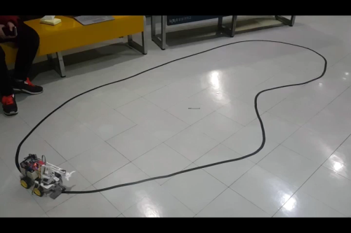
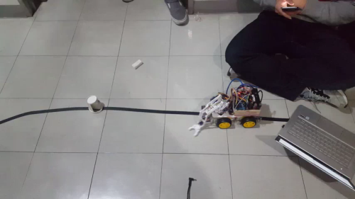
결과
라인 트레이싱
로봇 팔

Slide 5
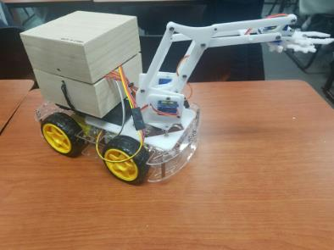
개발 과정
차체 제작및 로봇 팔 제작
1. 아크릴 판을 이용해서 본체를 제작
2. 네개의 서브모터를 관절 마다 설치하여 움직임이 원할하게 함
3. 4개의 DC모터로 RC Car 바퀴 운행
4. Motor driver를 사용하여 좌 바퀴와 우측 바퀴의 속도를 다르게 하여 RC car의 방향을 조절한다.
4. 블루 투스 모듈을 이용하여 무선 조종

Slide 6
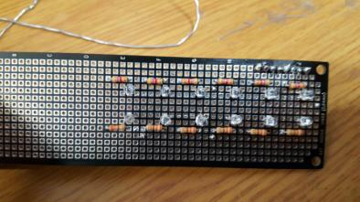
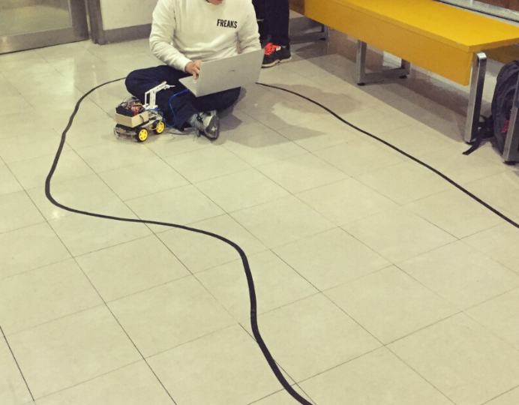
개발 과정
자동화(라인트레이서)
1. 각각 여섯개의 수광부와 발광부를 이용한 적외선 센서 제작
2. RC car의 자동 주행을 위해 빛의 감지 정도에 따라 라인을 따라가기위해 적외선 센서 장착
라인트레이싱 코드 삽입 후
수십번의 시행 착오를 겪으면서 코드 최적화

Slide 7
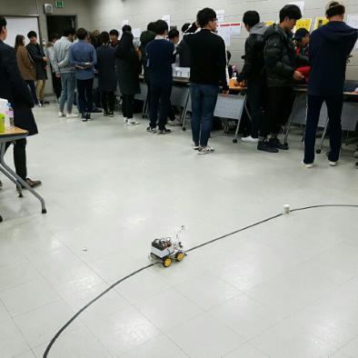
개발 과정
자동화(로봇팔)
로봇팔의 자동화를 위해 초음파 센서를 장착하여 장애물과의 거리를 측정 일정거리가 되면 멈춘후 장애물에 맞게 로봇팔의 각도를 조정후 집게 설정하였다.
초기 설정은 장애물과의 거리를 인식후 바로 치우는것이었으나 문제점을 깨닫고 인식거리를 늘린후 로봇팔을 움직인후 차체를 움직여서 집는 방식으로 바꾸었다.(10cm>20cm)

Slide 8
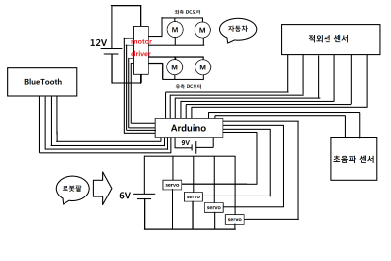
개발 과정
초기 계획 수립 과정
Rc Car에

Slide 9
아쉬운 점
김대희:LED 또는 부저를 달아서 좀 더 작동을 화려하게 하고 싶었는데 아두이노 의 입출력 핀을 다 써서 그렇지 못 했던 점이 아쉽다.
이상은:역할 분담에 있어서 아쉬움이 남았다. 더 많이 제작에 참여하면서 배우고싶었는데 아쉬웠다.
박종환:직선에서만 장애물 인식하는면이 아쉬웠다. 곡선에서의 장애물인식을 가능케 했으면 더 좋았을 것이다.
양영진:자동주행시 커브길에서의 장애물인식 문제가 아쉬웠다 . 시간이 더 있었더라면 초음파센서를 다각도로 달았을 것이다.
박준형: 로봇팔의 움직임에서 수동조종할때 매끄럽게 움직이지 못했던 면이 아쉬웠다.

Slide 10
보완점
자동주행의 면에서 실제 차도에서 자동주행이 라인트레이서 만으로는 불가능함으로 영상 처리를 배워서 실제 차도와 비슷한 환경에서 자동주행이 가능하게 보완이 되어야한다.
로봇 팔 또한 거리인식후 물체 인식에 따른 조정이 필요하다.

Slide 11

Thank you!
MADE IN 공설 5조 준형이네

